Slide 1
Jautājumi un atbildes par ABA 7.grupas mācībām

Slide 2
Kas ir ABA

Slide 3
Lietišķā uzvedības analīze (Applied Behavior Analysis)
Izmanto uzvedības zinātnes principus, lai sistemātiski mainītu uzvedību, veicinot attīstībai vēlamu uzvedību un atturot no negatīvas uzvedības (Skinner, 1938; 1953; 1957; 1989).
ABA māca jaunas prasmes un piemēro šīs prasmes jaunām situācijām.
Piemērota visu vecumu un funkcionēšanas līmeņu bērniem.

Slide 4
Uzvedības analīze
fokusēta uz:
precīzu uzvedības aprakstīšanu,
precīzu situācijas aprakstu (kas notiek tieši pirms uzvedības un kas seko uzreiz pēc tās), veidojot precīzu izpratni par uzvedības likumsakarībām
uzvedības maiņas plānošanu: trūkstošo prasmju mācīšanu, nostiprināšanu un nevēlamās uzvedības samazināšanu.

Slide 5
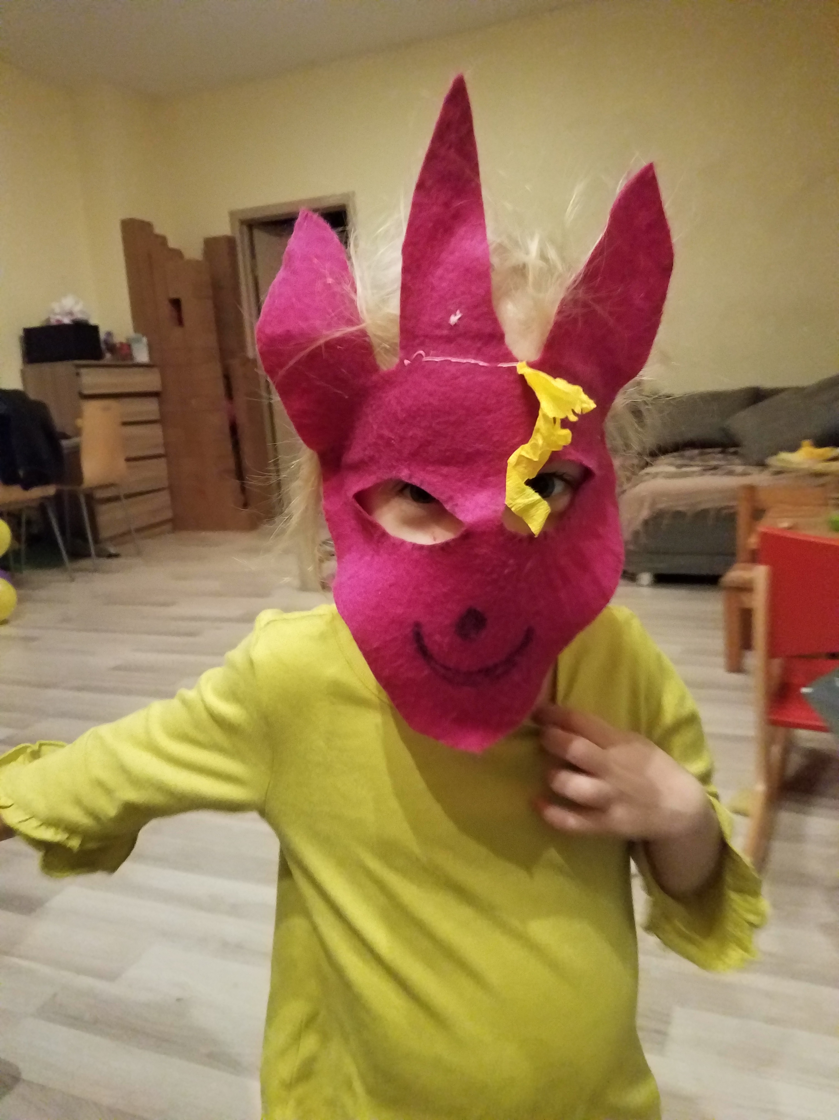
Prasmes tiek izvērtētas un trenētas vairākās jomās:
Valodas attīstība (sapratne un lietošana)
Komunikācija un sociālās prasmes
Spēlēšanās prasmes/ interešu paplašināšana
Pašaprūpes un sadzīves prasmes
Kognitīvās spējas
Emociju regulācija
Motorās spējas

Slide 6
Prasības iepriekšējai izglītībai

Slide 7
Iepriekšējās izglītības prasības
Vismaz bakalaura grāds (2.līmeņa augstākā izglītība) sociālās vai cilvēkrīcības zinātnēs:
pedagoģijā,
logopēdijā,
izglītības zinātnēs,
vai veselības aprūpē ar audiologopēda vai ergoterapeita kvalifikāciju.
Vēlamas angļu valodas zināšanas līmenī, kas ļauj bez grūtībām lasīt angliski.

Slide 8
Mācību norise

Slide 9
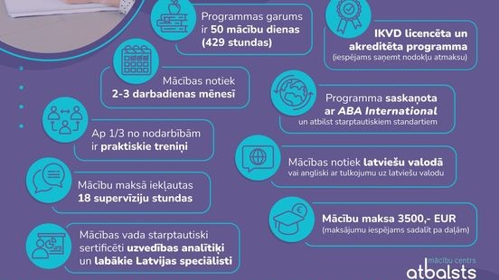
Būtiskais par 7.grupas mācībām

Slide 10
Mācību vieta un laiks
Nodarbības notiek klātienē vai zoom platformā
Adrese – Strēlnieku iela 9 vai Strēlnieku iela 4, k-2, Rīga
Laiks – 2 vai 3 darba dienas mēnesī. 2 dienas vienmēr ir secīgas (piem., pirmdiena, otrdiena)
Plkst. 10.00-17.00.
Apmeklējuma prasība – vismaz 75% apmeklējums

Slide 11
Mācību ilgums
Programmas garums – 429 akadēmiskās stundas
t.i., 50 klātienes mācību dienas (jeb 400 akadēmiskās stundas)
14 novērošanas stundas
15 stundas - ieskaites, pārbaudījumi, konsultācijas, projekti
Mācības paredzētas 2 gadu periodam (precīzs laiks atkarīgs no piemēroto brīvlaiku skaita un nodarbību skaita mēnesī).

Slide 12
Supervīzijas jeb prakses pārraudzība
Paralēli mācībām jāieplāno laiks arī prakses pārraudzībai (supervīzijai).
Nodrošinām 18 supervīziju stundas (12 grupas supervīzijas un 6 individuālās supervīzijas)
Supervizori – sertificēti uzvedības analītiķi (Latvijā vai ārvalstīs praktizējoši)
Supervīzijas notiek otrajā mācību gadā

Slide 13
Mācību maksa
Mācības maksa 3500 eur ietver – teorētiskā satura apguve un 18 supervīziju stundas
Maksājumu iespējams sadalīt – 10 maksājumi gadā jeb 175 eur mēnesī (maksājumu brīvdienas jūlijā un decembrī).
Programma ir licencēta un akreditēta IKVD – iespējams atgūt nodokļu pārmaksu

Slide 14
Mācību saturs
Teorētiskās un praktiskās nodarbības sastāv no 6 tēmu blokiem
UZVEDĪBAS ANALĪZES TEORIJA UN PAMATPRINCIPI
PĒTĪJUMU METODOLOĢIJA UN DATU ANALĪZE
PROFESIONĀLĀ DARBA ĒTIKA
UZVEDĪBAS IZMAIŅU VEICINĀŠANA
UZVEDĪBAS NOVĒRTĒŠANA, PROBLĒMU NOTEIKŠANA UN MĒRĶU UZSTĀDĪŠANA
KONSULTĀCIJAS UN UZVEDĪBAS IZMAIŅU IEVIEŠANA DAŽĀDĀS NOZARĒS UN DAŽĀDU GRŪTĪBU GADĪJUMOS

Slide 15
Mācību materiāli
Mācības notiek latviski vai angliski ar latviešu tulkojumu.
Mācību materiāli ir pasniedzēju sagatavotas prezentācijas un sagatavotie izdales materiāli. Mācību materiāli var nebūt tulkoti uz latviešu valodu.
Papildus jārēķinās ar nepieciešamību
Iegādāties ABA literatūru (piem., mācību grāmata)
Sagādāt uzvedības mērīšanas instrumentus (piem., VB Mapp rīks), par kuriem tiek runāts mācībās

Slide 16
ABA speciālistu novērošana
Paredzēta 2 līmeņu novērošana
1.Līmenis – jānovēro 8 nodarbības, uzsākot mācības
2.Līmenis – jānovēro 6 nodarbības, mācību otrajā gadā (padziļināta ABA speciālista darba analīze un izpratne)
Pēc novērošanas pabeigšanas jāiesniedz novērošanas pārskats / anketas.

Slide 17
Prakses uzsākšana
Uzsākt praktizēt var pēc tam, kad
Pabeigta 1.līmeņa novērošana
Apgūts 1/3 mācību saturs
Par tiesībām patstāvīgi praktizēt ABA tiek izsniegta izziņa
Praktizēt pieļaujams tikai supervizora pārraudzībā.

Slide 18
Supervīziju turpināšana
Lai iegūtu tiesības patstāvīgi praktizēt ABA terapiju BEZ supervizora pārraudzības, nepieciešams apmeklēt 75 supervīziju stundas. No tām vismaz pusei jābūt individuālajām supervīzijām.
Tas nozīmē, papildus mācību laikā apmeklētajām 18 supervīzijām, supervīziju apmeklēšana būs jāturpina arī pēc mācību beigām.
Svarīgi!! Patstāvīgi rūpēties par katras supervīzijas dokumentēšanu.

Slide 19
Pārbaudījumi un praktiskie darbi
Mācību laikā paredzētas 2 ieskaites (starp-pārbaudījumi) un noslēguma pārbaudījums.
Praktiskie darbi (projekti):
Otrajā mācību gadā jāizstrādā 3 projekti ABA jomā (katra projekta apmērs ap 10 lapas)

Slide 20
Izglītības dokuments
Programma ir licencēta un akreditēta IKVD
Tiek izsniegts profesionālās pilnveides izglītības dokuments – apliecība, par 429 profesionālās pilnveides stundu apgūšanu programmā “Lietišķā uzvedības analīze”
Bērnu slimnīcas fonds, pašvaldības u.c. institūcijas MC Atbalsts izsniegto apliecību pieņem kā apliecinājumu personas tiesībām praktizēt kā ABA speciālistam – lietišķās uzvedības analītiķim.

Slide 21
Paldies!
www.atbalsts.lv

